Slide 1

Název projektu: Individuální výukou k lepším výsledkům
Příjemce: Základní škola Telč, Masarykova 141, příspěvková organizace
Název vzdělávacího materiálu
Generátory
Vzdělávací oblast | Člověk a příroda
Předmět | Fyzika
Téma | Elektřina v praxi
Určeno pro | 6. ročník
Archivační kód | VY_52_INOVACE- 220
Mgr. Jiří Nerad
2. 5. 2012

Slide 2
Dynamo
je t _ _ _ _ ý elektrický stroj, přeměňující
m_ _ _ _ _ _ _ _u energii z rotoru hnacího stroje
na e_ _ _ _ _ _ _ _ _u energii ve formě stejnosměrného elektrického proudu.
Jedná se o stejnosměrný g_ _ _ _ _ _ _r elektrické energie.

Slide 3
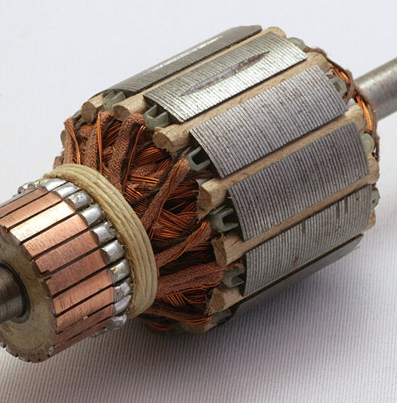
Rotor dynama s komutátorem
DYNAMO – obrázek
(Vlastní fotografie dynama – nafoceno autorem)

Slide 4
Dynamo se skládá ze 1. s_ _ _ _ _u tvořeného magnetem nebo elektromagnetem a 2. r_ _ _ _u s vinutím a komutátorem. Konstrukčně se v podstatě jedná o stejnosměrný e_ _ _ _ _ _ _ _ _ _r používaný k opačnému účelu.

Slide 5
Až do nástupu p _ _ _ _ _ _ _ _ _ _ _ ch usměrňovačů bylo dynamo nejvýznamnějším zdrojem elektrické energie (ve formě stejnosměrného proudu) v průmyslu i dopravě. Dnes jsou dynama vytlačována spolehlivějšími a konstrukčně jednoduššími a _ _ _ _ _ _ _ _ _ y a zařízeními pro následné usměrnění vyrobeného střídavého proudu na proud s _ _ _ _ _ _ _ _ _ _ ý

Slide 6
ALTERNÁTOR
je točivý elektrický stroj sloužící k přeměně rotační kinetické energie resp. m _ _ _ _ _ _ _ é energie na energii e_ _ _ _ _ _ _ _ _ u.

Slide 7
Alternátory přeměňují mechanickou energii z rotačního pohybu hnacího stroje na elektrickou energii ve formě s_ _ _ _ _ _ _ _o proudu vyváděného do zařízení elektrického rozvodu.
Jsou to generátory
elektrické e_ _ _ _ _ e.

Slide 8
Anotace
Formát výukového materiálu v digitální podobě | Power Point 2007 (.pptx)
Obsah vzdělávacího materiálu | Práce s textem
Rozsah vzdělávacího materiálu | Počet obrazovek: 8
Způsob práce žáků | Samostatná práce, práce ve skupinách
Další poznámky autora | Interaktivní tabule – doplňování textu
Zdroje
Zdroje textů a obrázků – klipart, vlastní fotografie

